Slide 1
Omvendt proporsjonalitet
Del 2
Notes:
Studentene skal jobbe i grupper på fire i økta.

Slide 2
Vi ser for oss følgende undervisningssituasjon
I klassen der de jobbet med å måle lengden av klasserommet med tau, fortsetter læreren neste økt med å si:
Elevene arbeider i par med oppgaven. De skriver ned arbeidet sitt. Læreren går rundt og ser hva elevene har gjort, og snakker med elevparene.
Den strikkepinnen her lå i sekken. Jeg målte lengden av klasserommet med den i går ettermiddag, og måltallet jeg fikk var 18 strikkepinner. Nå vet jeg at den strikkepinnen her er 40 cm. Jeg vet også at måltallet som Kristian og Leyla fikk med sin taulengde var «6 og litt». Hvor lang er taulengden til Kristian og Leyla? Forklar hvorfor løsningen deres er riktig.
Tema for økta: Omvendt proporsjonalitet i måling, som innebærer at når en måleenhet er $k$ ganger større enn en annen måleenhet, så blir måltallet $k$ ganger mindre når man måler med den første måleenheten enn hvis man måler med den andre.
Målet for økta:
Finne ut, og argumentere for, at taulengden til Kristian og Leyla er omtrent tre ganger lenger enn strikkepinnen.
Mål for samtalen videre
Læreren skal snakke med elevparene (et og et), slik at målet for økta nås i løpet av samtalen med elevene.
Notes:
Målet for «forrige økt» i denne fiktive klassen var å oppdage «en sammenheng mellom lengden på måleenheten og måltallet: Jo lengre måleenhet, jo lavere måltall og omvendt».
Etter å ha introdusert undervisningssituasjonen (det som står i sliden før «Tema for økta» klikkes inn), spør studentene hva de tror er lærerens mål med økta. Kom fram til at målet antakelig er relatert til å oppdage en mer presis definisjon av denne sammenhengen. Klikk inn «Tema for økta». Kanskje kan det være lurt å be studentene uttrykke denne sammenhengen selv, og gi enkle eksempler. Men de trenger ikke jobbe med oppgaven elevene har fått, det kan de ta samtidig som de vurderer elevløsningene (neste slide).
Målet for økta er derimot litt enklere – de skal komme til et argument for enkelttilfellet, ikke for den helt generelle sammenhengen.
5-10 minutter

Slide 3
Oppgave
Se på løsningene fra de to elevparene. Hva har de gjort, og hvordan har de argumentert for løsningen sin? Hva er det som mangler for at argumentene skal være fullstendige?
Notes:
Arbeid i grupper på 4.
Etter gruppearbeidet diskuteres de to løsningene i fellesskap, se neste slide.
15-20 minutter

Slide 4
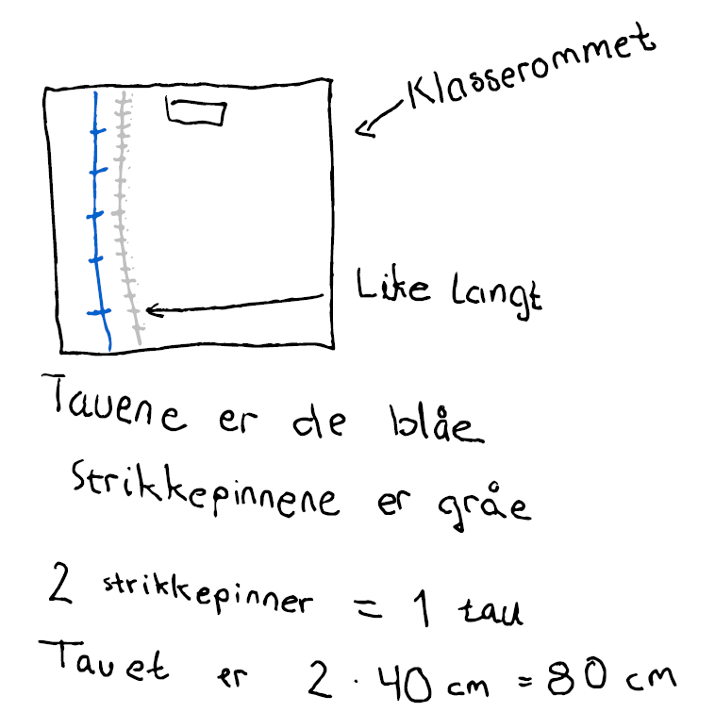
Lysbilde 4 elevløsninger
Par 1
Par 2
Notes:
Diskusjon i fellesskap. Klassen blir enige om sammenhengen mellom måleenheten og måltallet, og vi legger vekt på hva de ulike argumentene bygger på og i hva som må til for å forklare hvorfor løsninga er riktig.
Momenter til diskusjon:
Par 1: Tenker nok riktig. Tauet må være ca. tre ganger så langt som strikkepinnen, omtrent 120 cm. Det er rett svar.
Men: De må utdype mer, få fram hvorfor de ganger med 3, se på sammenhengen mellom måltallene (mangler å si: Måltallet til læreren er tre ganger så stort som måltallet til Kristian og Leyla, derfor må tauet være tre ganger lenger enn strikkepinnnen).
Figuren kan sikkert være mer til hjelp – slik den står nå, får den ikke fram noen sammenheng, det er bare to streker.
Par 2: De resonnerer omkring forholdet mellom lengden på måleenhetene, men de baserer resonnementet på en unøyaktig tegning, og en mulighet kan være å presse dem til å se på måltallene og sammenlikne dem, og se bruke det i stedet for å være avhengig av nøyaktig tegning.
Viktig for begge elevløsninger:
Ingen løser ved å regne ut den totale lengden på klasserommet. Begge bruker prøver å finne en sammenheng mellom måleenhetene.
Tegningen bør få fram informasjon, men uten at man baserer seg på å lese av tegningen (slik Par 2 gjør). Tegningen kan heller være en støtte for forklaringen, få fram ideen sin.
10 minutter

Slide 5
Samtalen videre
Husk målet: Finne ut, og argumentere for, at taulengden til Kristian og Leyla er omtrent tre ganger lenger enn strikkepinnen.
Tenk at samtalen kan inkludere:
At man prøver å få fram elevenes resonnering ved å spørre om ideer, prosedyrer, forståelse …
At man responderer på deres resonnering ved å gjenta, representere på annet vis, får elever til å rette opp feil …
At man fremmer deres resonnering ved å tilby veiledning, bryte ned resonnementer, rette oppmerksomhet …
Notes:
Husk å vise til arket med MR-grep.

Slide 6
Oppgave, fortsettelse
Tenk deg at du som lærer kommer bort til de to elevparene. Planlegg noen spørsmål du kan stille for å få frem deres resonnering og respondere på resonnementene deres. Tenk også ut noen spørsmål for å fremme elevenes resonnering i de tilfellene der elevene kan trenge litt hjelp for å fullføre resonnementene sine.
Notes:
Man trenger ikke ta dette i fellesskap (studentene har antakelig gjort del 1 om omvendt proporsjonalitet nylig, der man ser på spørsmålene detaljert i klassen).
Knytt dette mot forrige slide – at de skal tenke på å få fram elevenes tenking, respondere og fremme resonneringen.
10-20 minutter med planlegging av samtale (ta pause ved behov).

Slide 7
Rollespill
Dere skal gjennomføre to rollespill for hvert elevpar.
Roller: To elever, en lærer, en observatør (som tar notater). Bytt roller mellom de to elevparene.
Etter første gjennomføring for hvert elevpar: Ta utgangspunkt i notatene til observatøren og reflekterer over hva dere kunne gjort annerledes, og planlegg endringer.
Spill så ut samme samtale på nytt (med endringene) med samme roller
Husk: Alle kan stoppe samtalen og be om hjelp eller foreslå endringer.
Notes:
De skal altså gjøre minst to rollespill, men gjenta gjerne dersom de ser at de vil gjøre større endringer.
20-30 minutter

Slide 8
Vi ser to rollespill
For samtalen med Par 1: Hva slags grep ble brukt for å få fram ideer eller etterspørre forklaring?
For samtalen med Par 2: Drøft forskjeller på å bruke grepet «rette elevers feil» og grepet «få elever til å rette opp feil»
Notes:
En gruppe framfører samtalen med Par 1
Klikk inn første refleksjonsspørsmål. Diskusjon i fellesskap.
En annen gruppe framfører samtalen med Par 2
Klikk inn andre refleksjonsspørsmål. Diskusjon i fellesskap.
10 minutter

Slide 9
Avsluttende refleksjon
Diskuter egne rollespill i lys av det vi nettopp har snakket om.
Hvilke endringer gjorde dere underveis i rollespillene? Hvordan fungerte det?
Hvor langt unna er dere å argumentere for den generelle sammenhengen, det vil si «at når en måleenhet er $k$ ganger større enn en annen måleenhet, så blir måltallet $k$ ganger mindre når man måler med den første måleenheten enn hvis man måler med den andre»?
Notes:
Diskuter med utgangspunkt i deres eget rollespill og de vi har sett sammen.
I grupper først, så kort i fellesskap.
5 minutter

